Slide 1

APRES LA 3ème …
CHOISIR SON PARCOURS
S’orienter et se sentir à sa place
Magalie DEBRUYNE / Maryse RENIMEL
C.I.O. Saint-Malo
Année 2024-2025

Slide 2

Faire le bon choix d’orientation suppose d’avoir réfléchi sur soi et d’être informé.e… En sachant qu’à 14/15 ans, les projets peuvent changer.
Ses intérêts
(scolaires et
extra-scolaires)
Ses compétences
(scolaires et
extra-scolaires)
Exigences et contenu des différentes voies (2de GT, CAP, BAC PRO)
Réflexion sur soi
Information
Ses qualités
(en cours et en dehors
du contexte scolaire)
Exigences
en termes d’intérêts,
d’aptitudes et de qualités personnelles
Notes:
2
2
2

Slide 3

Deux voies possibles
BTS, BUT,
CPGE, écoles
Université, CPGE,
BUT, BTS, écoles
Voie professionnelle
(statut scolaire ou apprentissage)
Voie technologique
Voie générale
Bac professionnel
Bac technologique
Bac général
CAP/A
T^{ale} professionnelle
T^{ale} technologique
T^{ale} générale
2e année
1re professionnelle
1re technologique
1re générale
1re année
2de professionnelle
2de générale et technologique
classe de 3e
Notes:
Attention : en fin de 3e les trois possibilités de décision d’orientation sont : 1ère année de CAP, 2NDE Pro et 2nde GT…

Slide 4
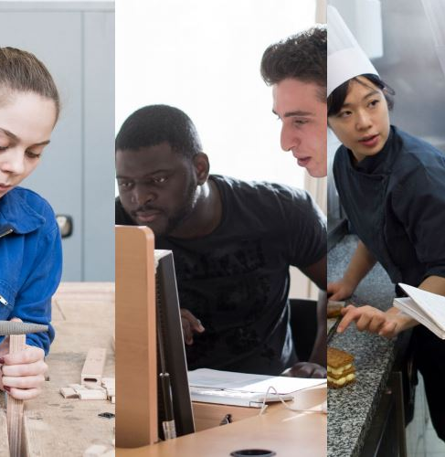
Le Lycée Professionnel
Former les talents
aux métiers

Slide 5
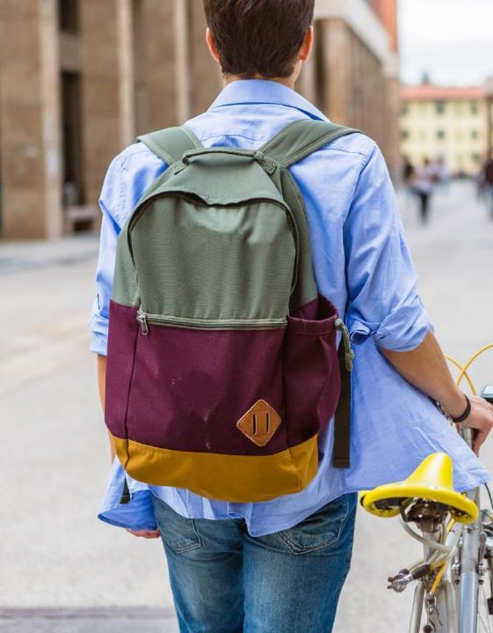
Des nouvelles manières d’apprendre:
  Des enseignements généraux concrets en lien avec les métiers
  Des enseignements professionnels
Des périodes en milieu professionnel :
  de 12 à 20 semaines sur 3 ans.
  Une allocation versée
Un bac Professionnel plus progressif :
  Seconde professionnelle par famille de métiers
  Choix de la spécialité à l’issue de l’année de seconde
Réalisation d ’un projet : tout au long du parcours lycéen
Des parcours personnalisés
Des cursus mixtes entre apprentissage et statut scolaire

Slide 6

Les Familles de Métiers en 2nde pro…
Quelques exemples
Métiers de la Relation Client
Métiers de la Construction Durable,
du Bâtiment et des Travaux Publics
Métiers du Commerce et de la Vente [A /B]
Métiers de l’Accueil
TB Organisation et Réalisation du Gros Œuvre
Métiers de la Gestion Administrative,
du Transport et de la Logistique
Intervention sur le patrimoine bâti,
Travaux Public
Assistance à la gestion des organisations et de leurs activités (AGORA)
Menuiserie Aluminium-Verre
Logistique
Ouvrage du Bâtiment : Métallerie
Organisation de transport de marchandises
Aménagement et Finition
Métiers de l’hôtellerie restauration
Métiers de la beauté et du bien-être
Cuisine
Esthétique cosmétique parfumerie
Commercialisation et service en restauration
Coiffure

Slide 7
La voie professionnelle : des places limitées !!!!
En Lycée Professionnel
Sélection sur la base des résultats scolaires et des appréciations
Des filières sont plus demandées que d’autres.
Elargir les vœux, vœu unique déconseillé.
Au C.F.A (Centre de Formation d’Apprentis)
Rechercher l’entreprise d’accueil
Contacter le C.F.A. et se rendre aux portes ouvertes
Attention !!!!
Il est souhaitable de faire en parallèle une demande en Lycée Professionnel

Slide 8
FORMATIONS À RECRUTEMENT PARTICULIER
Dossier à télécharger février/2025
Tests graphiques mars/2025
Retourner le tout pour fin mars 2025
CAP Signalétique décor graphisme
Bac Pro Communication Visuelle et pluri média
Bac Pro Marchandisage Visuel
CAP Coiffure
Bac Pro Esthétique, Cosmétique, Parfumerie
Bac Pro Coiffure
Dossier à retourner avant 21 mars 2025
Dossier à retourner avant la mi-mars 2025
Tests sportifs
et entretien en avril
Bac Pro Métiers de la Sécurité
CAP Agent de Sécurité
CAP Horlogerie
Dossier à retourner pour début mai 2025

Slide 9

Des formations…
Des Lycées Professionnels

Slide 10
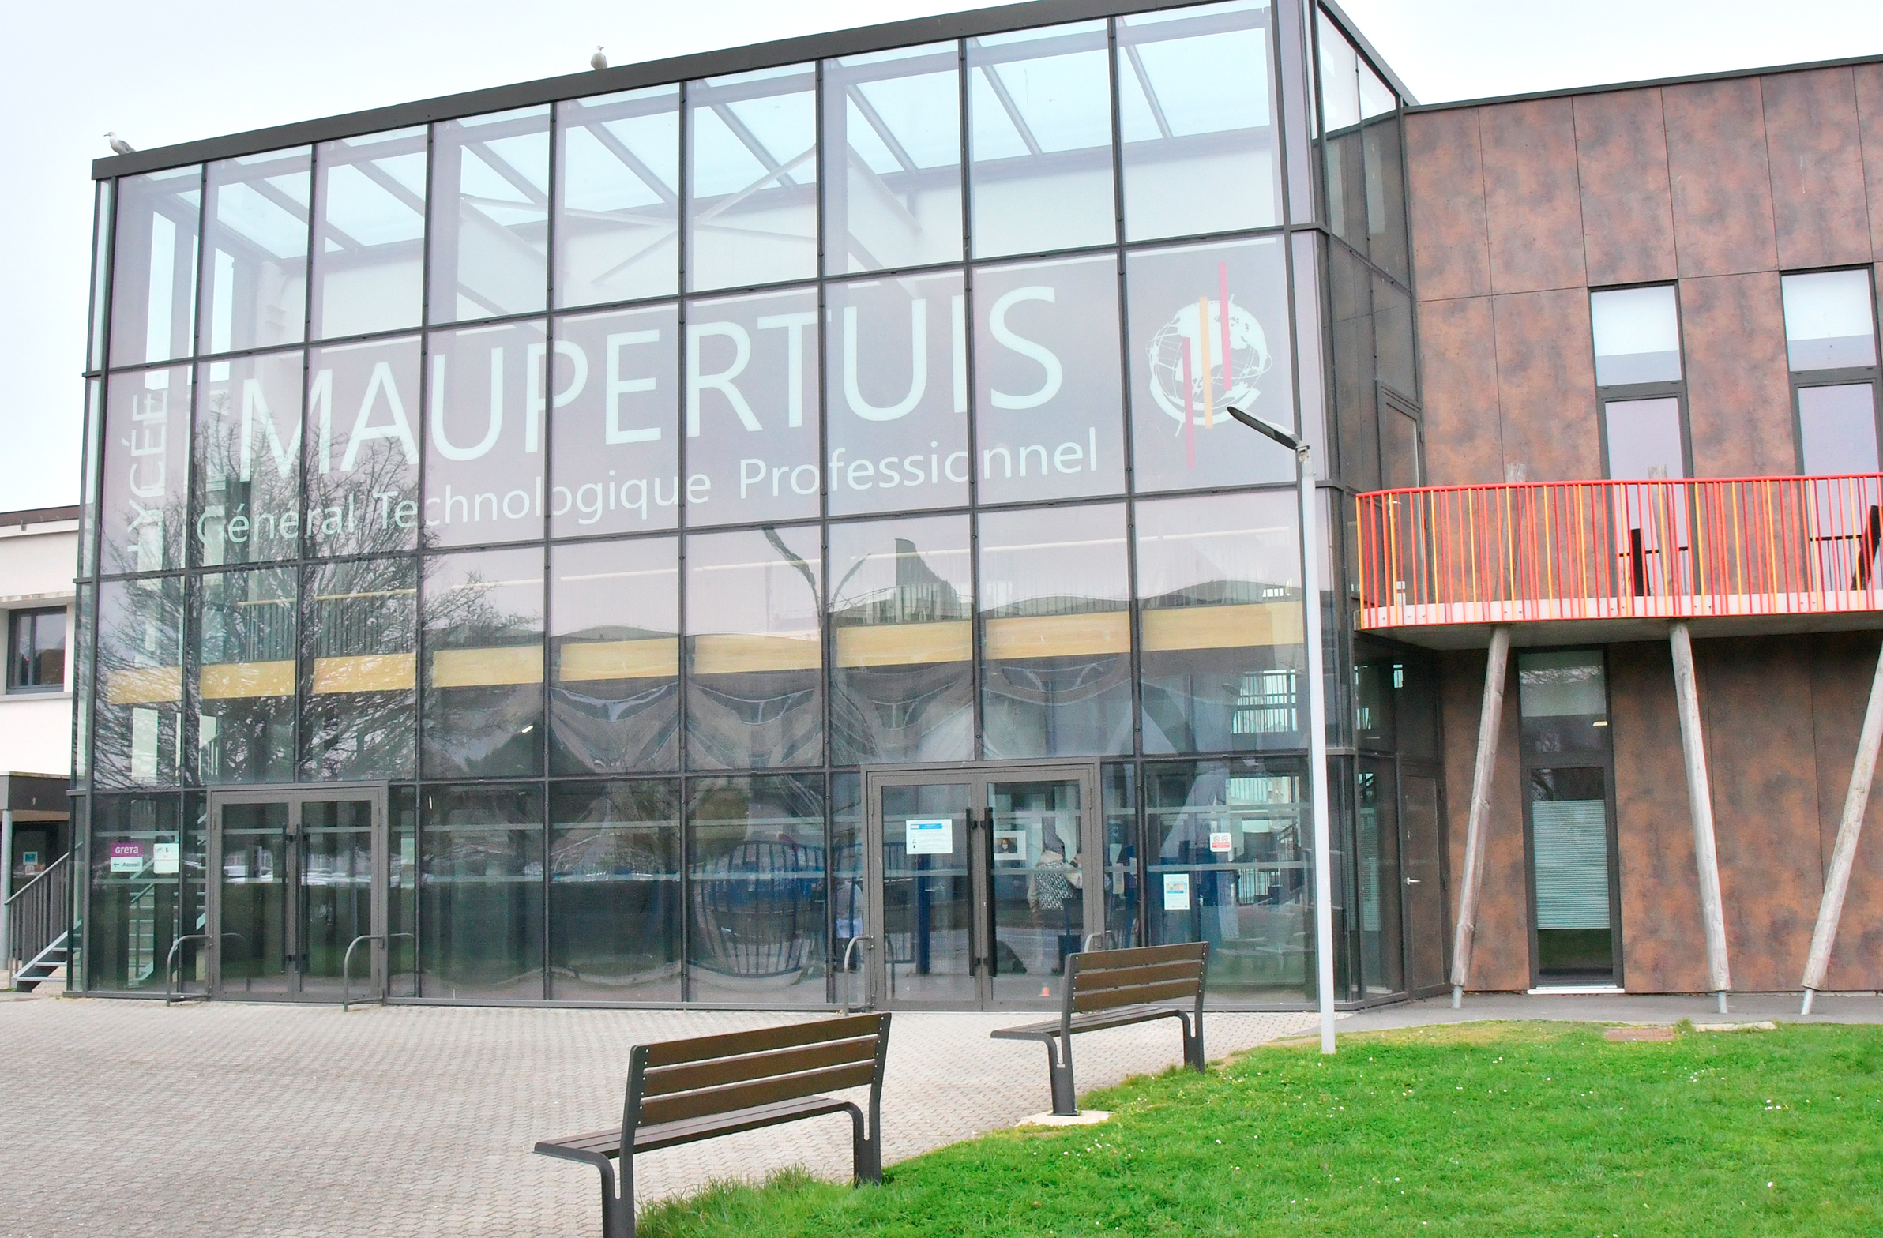
Lycée Maupertuis
Bac professionnel MSPC : Maintenance des Systèmes de Production Connectés
Bac professionnel MELEC : Métiers de l’Electricité et de ses Eléments Connectés
Bac professionnel TCI :
Technicien en Chaudronnerie Industrielle
CAP AAGA
Accompagnant Au Grand Age

Slide 11
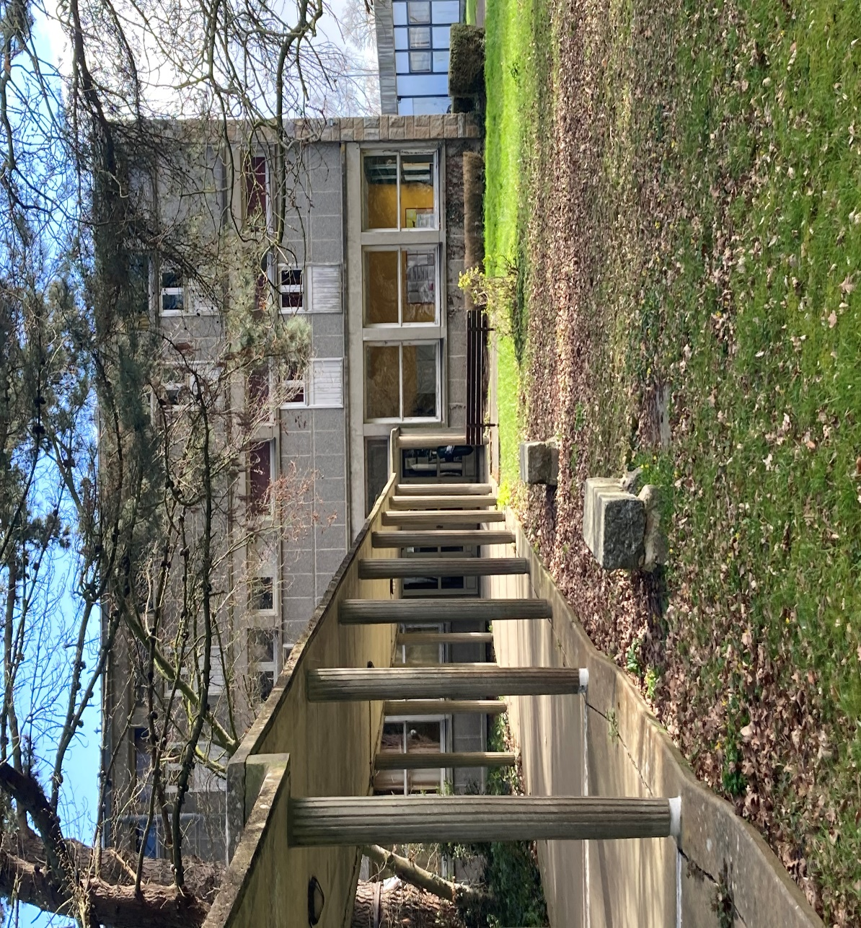
Lycée Jacques Cartier
Bac professionnel AGORA :
Assistance à la Gestion des Organisations
et de leurs Activités
Bac professionnel métiers du commerce et de la vente.
animation de gestion de l’espace commercial
prospection clientèle
et valorisation de l’offre commerciale
Bac professionnel
Métiers de l’Accueil
CAP EPC
Equipier Polyvalent de Commerce

Slide 12
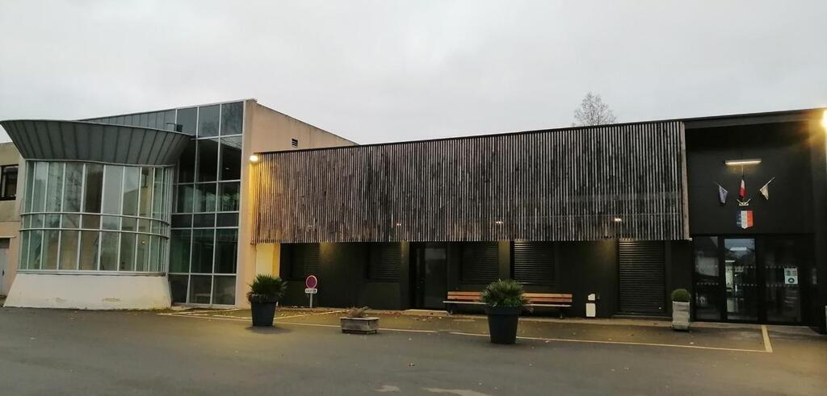
Lycée Alphonse Pellé (Dol)
Bac professionnel Technicien Menuisier Agenceur
Bac professionnel Esthétique Cosmétique Parfumerie
Bac professionnel
Coiffure
CAP
Electricien
CAP Menuisier Fabricant
CAP Charpentier bois

Slide 13
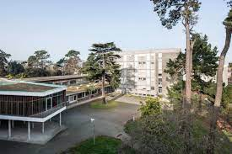
Lycée Hôtelier Yvon Bourges (Dinard)
Bac professionnel
Cuisine
CAP
Cuisine
Bac professionnel
Commercialisation et Service en Restauration
CAP
Commercialisation et Services en
Hôtel Café Restaurant

Slide 14
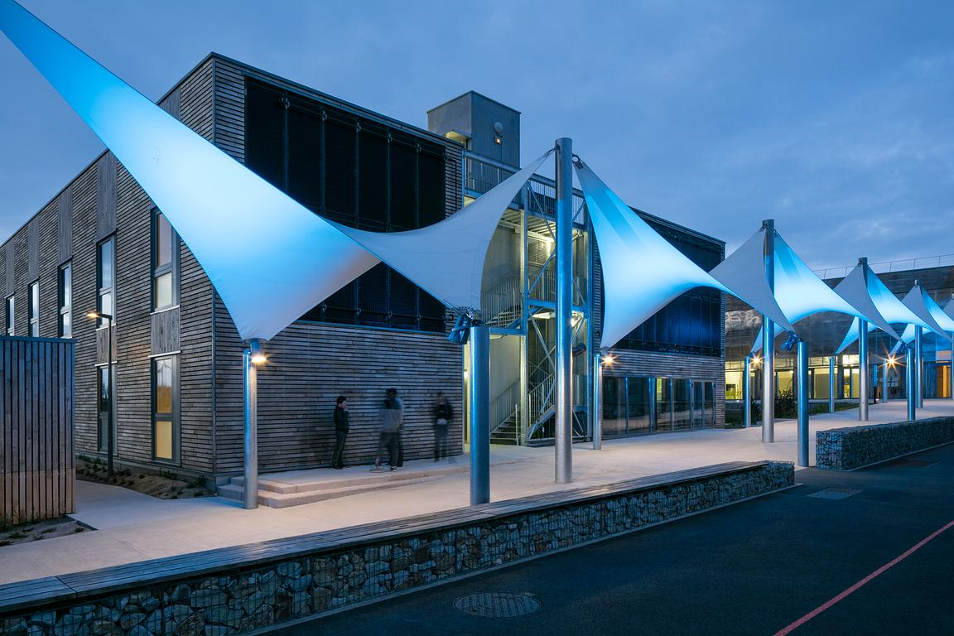
Lycée Maritime Florence Arthaud
Bac professionnel
Conduite et Gestion des Entreprises Maritimes
Bac professionnel
Culture Marine
Bac professionnel
Electromécanicien Marine
CAP
Maritime
matelot

Slide 15
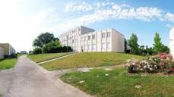
Lycée Bel air (Tinténiac)
CAP
réparation des carrosseries
CAP
opérateur logistique
CAP
Peinture carrosserie
En un an
CAP
Conducteur routier marchandises
Bac professionnel
Réparation des carrosseries
Bac professionnel
logistique
Bac professionnel
Maintenance des véhicules (VP/Transport routier)
Bac professionnel
Conducteur transport routier marchandises

Slide 16
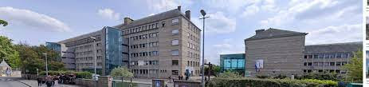
Lycée la fontaine des eaux (Dinan)
Bac professionnel Métiers de l’Electricité et de ses Environnements Connectés
Bac professionnel Maintenance des Systèmes de Production Connectés
Bac professionnel Cybersécurité Informatique et Réseaux, Electronique
Bac professionnel Technicien du Froid et du Conditionnement d’Air
Bac professionnel
Accompagnement Soins et Services à la Personne
CAP
Production et Service en Restauration
Bac professionnel
Animation Enfance et Personnes Agées

Slide 17


Slide 18
En route vers le bac
Général et Technologique

Slide 19

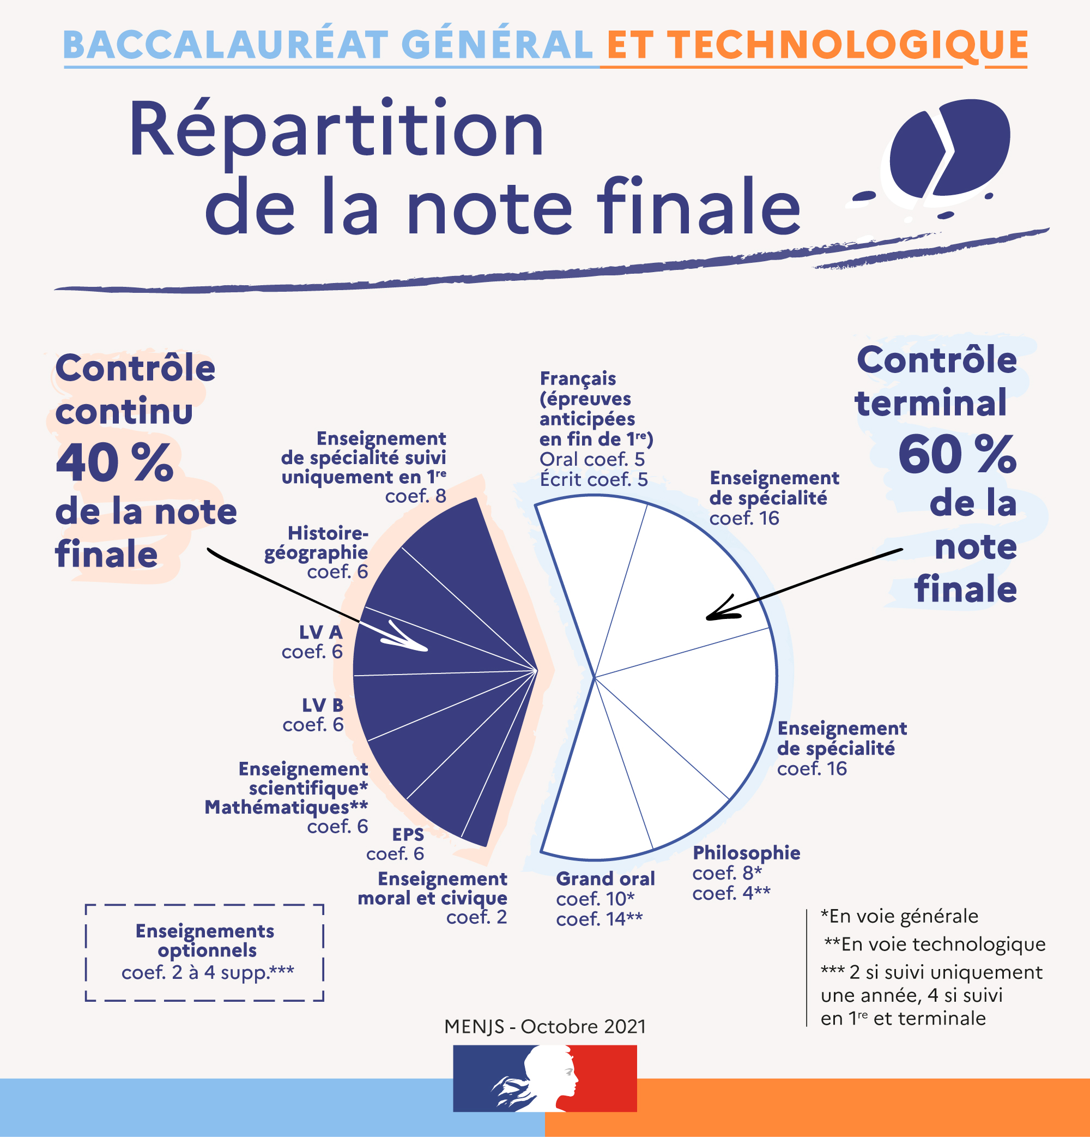
Calcul de la note du BAC

Slide 20
La 2nde Générale et Technologique…
Enseignements communs
Français ► 4 h
Histoire-géo ►3 h
LVA et LVB (enveloppe globalisée) ► 5 h 30
Sciences Economiques et Sociales ►1 h 30
Maths ►4 h
Physique-chimie ►3 h
Sciences de la Vie et de la Terre ►1 h 30
Éducation Physique et Sportive ►2 h
Enseignement moral et civique ►18 h/an
Sciences Numériques et Technologie ►1 h 30
Accompagnement Personnalisé
Accompagnement au choix de l’orientation
Enseignements optionnels
1 enseignement général, au choix
Ex : langue vivante, arts…
1 enseignement technologique, au choix
Ex : santé et social, création et innovation technologique
20

Slide 21
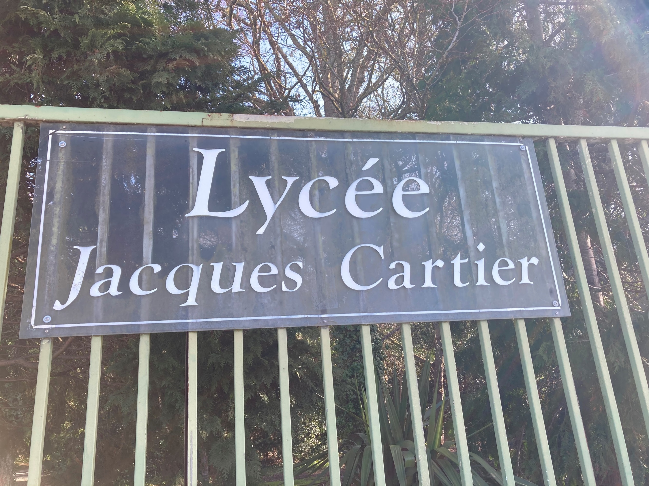

Enseignements optionnels
Latin
Italien
Arts plastiques
Atelier artistique théâtre
Management et gestion
+ Mention européenne
(Dnl SES/Anglais)

Slide 22

Un enseignement de découverte au choix (1H30) parmi :
Sciences de l'ingénieur
Création et innovation technologique
Santé et social
Biotechnologie
Et des enseignement(s) facultatif(s)
Section sportive Handball
Section Euro Anglais
Atelier Théâtre

Slide 23
RECRUTEMENT PARTICULIER POUR…
Bac Français International Lycée Basch (Rennes)
Date limite dossier avril 2025 - tests en avril 2025
Abibac Lycée Chateaubriand (Rennes)
Date limite dossier Mars 2025
Bachibac Lycée Descartes (Rennes)
Date limite dossier avril 2025
Esabac Lycée Jean Macé (Rennes)
Date limite dossier avril 2025
2nde création design –culture design
Lycée Savina (Tréguier), Lycée Bréquigny (Rennes) Date limite retour dossier avril 2025
Section Art Etudes Lycée Bréquigny (Rennes)
Date limite dossier mars 2025
S2TDM Lycée Fénelon (Brest), Lycée Mandela (Nantes)
Recrutement avec le conservatoire entre janvier et mars
2nde STHR Lycée Hôtelier Yvon Bourges (Dinard)
Recrutement sur dossier scolaire
Section Sport Etudes
Se rapprocher des lycées et des fédérations sportives

Slide 24

Vers la voie générale
La première …
Une culture commune mais aussi
des enseignements de spécialités

Slide 25
… une culture commune
► SOCLE DE CULTURE COMMUNE | 1re | T^{ale}
Français | 4h | --
Philosophie | -- | 4h
Histoire géographie | 3h | 3h
Enseignement moral & civique | 0h30 | 0h30
LV1 et LV2 | 4h30 | 4h
EPS | 2h | 2h
Enseignement scientifique (SVT et PC) | 2h | 2h
Mathématiques (pour ceux qui ne l’ont pas en spécialité) | 1h30 | --

Slide 26
… des spécialités à choisir
► ENSEIGNEMENTS DE SPÉCIALITÉS | 3 en 1re | 2 en T^{ale}
Arts (arts pl ou cinéma ou théâtre ou musique…) | 4h | 6h
Histoire géographie, géopolitique et sc. politiques | 4h | 6h
Humanités, littérature et philosophie | 4h | 6h
Langues littératures et cultures étrangères (Anglais): LLCE ou AMC | 4h | 6h
Littérature, langues et cultures de l’Antiquité | 4h | 6h
Mathématiques | 4h | 6h
Numérique et Sc. Informatiques | 4h | 6h
Sciences de l’Ingénieur | 4h | 6h
SVT | 4h | 6h
Biologie écologie (Lycée Agricole) | 4h | 6h
Sciences économiques et sociales | 4h | 6h
Physique chimie | 4h | 6h
EPPCS (Education physique et pratiques culturelles et sportives) | 4h | 6h
+ 1h30 maths

Slide 27
…des enseignements optionnels
► ENSEIGNEMENTS OPTIONNELS* *1 en 1re et éventuellement un 2e en terminale | 1re | T^{ale}
Arts | 3h | 3h
Langues et cultures de l’Antiquité | 3h | 3h
EPS | 3h | 3h
LV3 | 3h | 3h
AUTRES OPTIONS POSSIBLES EN TERMINALE
Mathématiques expertes,
Mathématiques complémentaires,
Droit et grands enjeux du monde contemporain

Slide 28

Les spécialités proposées sur les lycées
Jacques Cartier et Maupertuis
Jacques Cartier | ENSEIGNEMENTS DE SPECIALITES | Maupertuis
 | Arts
 | Histoire – Géographie – Géopolitique et Sciences politiques (HGGSP)
 | LLCER : Littérature anglaise ou Monde contemporain
 | Mathématiques
 | Sciences Economiques et Sociales (+ DNL Anglais) (SES)
 | Humanités Littérature Philosophie
 | Physique - Chimie
 | Sciences de la vie et de la Terre (SVT)
 | Sciences de l’ingénieur (SI) | +2h Physique
Classe de 1ère | Numérique et Science de l’informatique (NSI)
 | Education physique, Pratiques et Culture Sportive (EPPCS)
Trois enseignements optionnels : DGEMC – Maths complémentaires et Maths expertes

Slide 30
Vers la voie… technologique
Une culture générale et technologique,
des démarches d’investigation et de projet,
de l’observation, de l’analyse et de la conceptualisation.

Slide 31

8 bacs Technologiques
ST2S
* : seconde avec recrutement particulier
STMG
STHR *
L’aide, le soin
en ligne de mire
Le client est roi
L’entreprise au cœur
des enseignements
STL
STD2A *
Découverte, étude
manipulation de
produits
STI2D
Design graphique,
d’espace, de mode
CAP sur l’industrie
de demain
STAV
S2TDM *
Aménagement des espaces,
protection des milieux naturels
Musiciens,
Danseurs, comédiens
31

Slide 32

STMG
Sciences et Technologies
du Management et de la Gestion
L’entreprise au cœur des enseignements !!!
Pour les élèves intéressés par le fonctionnement des entreprises et des organisations
Après poursuite d’études …
Exemples de débouchés :
Assistant de direction, responsable d’unité commerciale, chargé de clientèle banque, assurances, secrétaire administratif, contrôleur douanes (avec concours)
Notes:
32
32

Slide 33
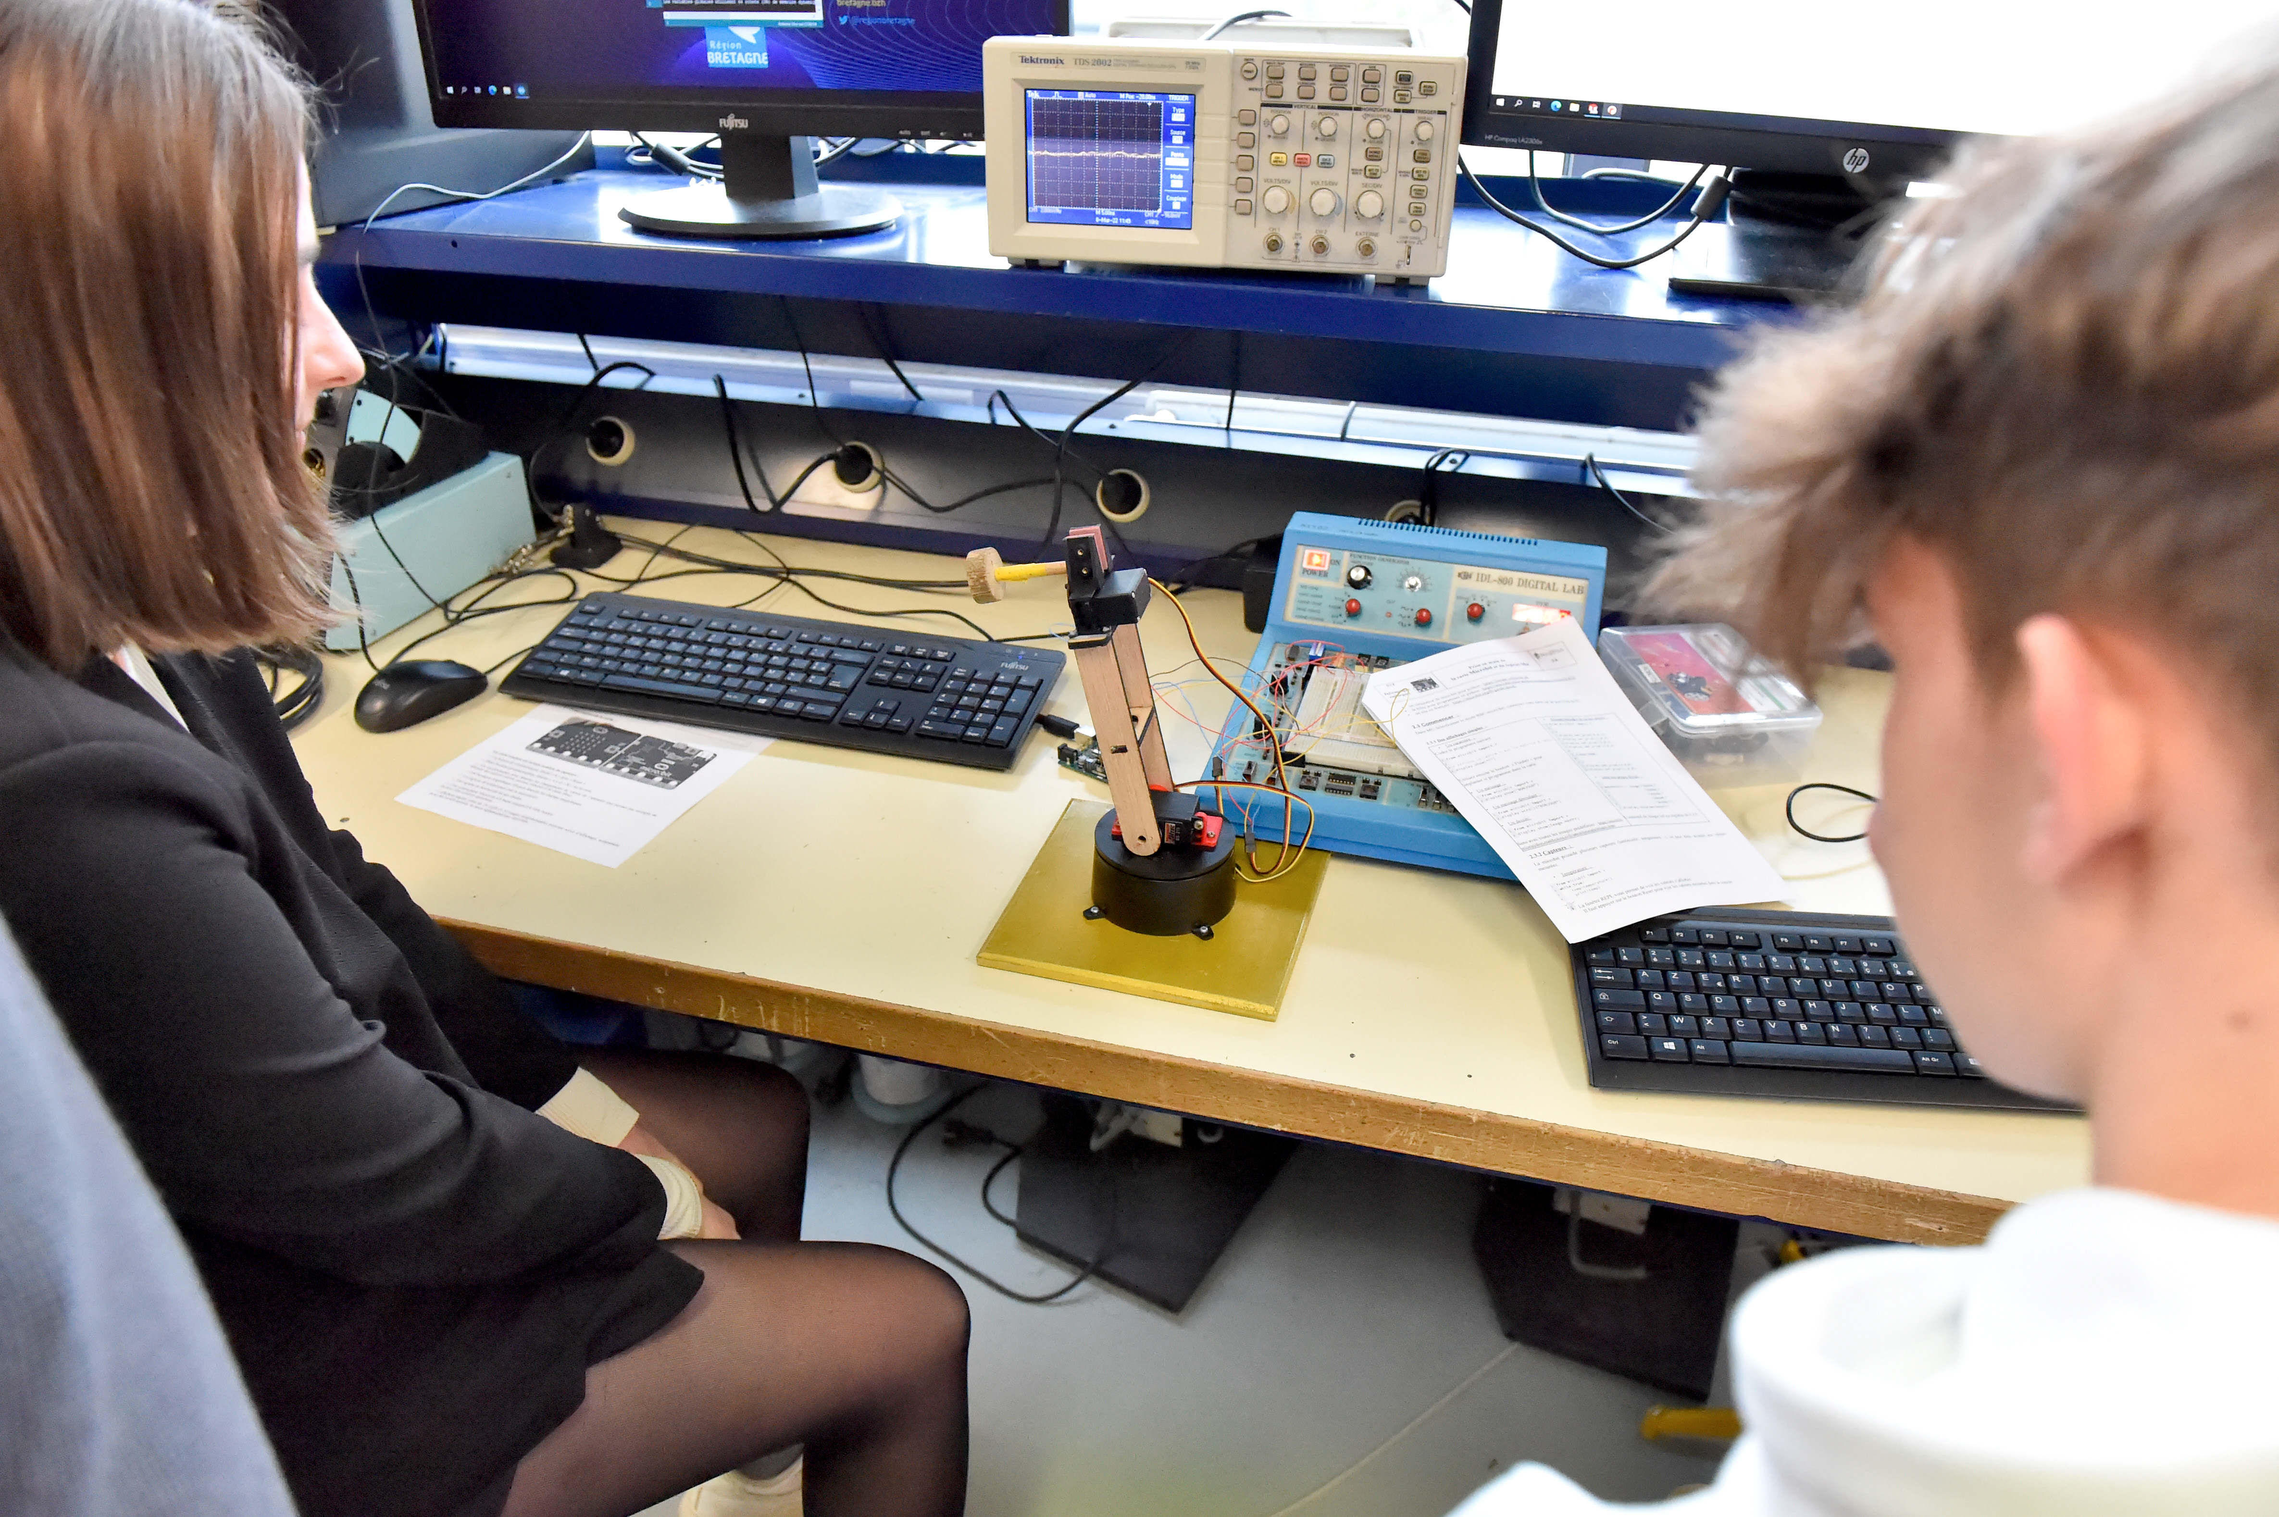
STI2D
Sciences et Technologies
des Industries et du Développement Durable
Cap sur l’industrie de demain !!!
Pour les élèves intéressés par le fonctionnement des systèmes techniques de l’industrie et du quotidien
Après poursuite d’études
Exemples de débouchés :
Technicien ou ingénieur en électrotechnique, électronique, informatique, mécanique, génie civil, logistique, technico-commercial

Slide 34
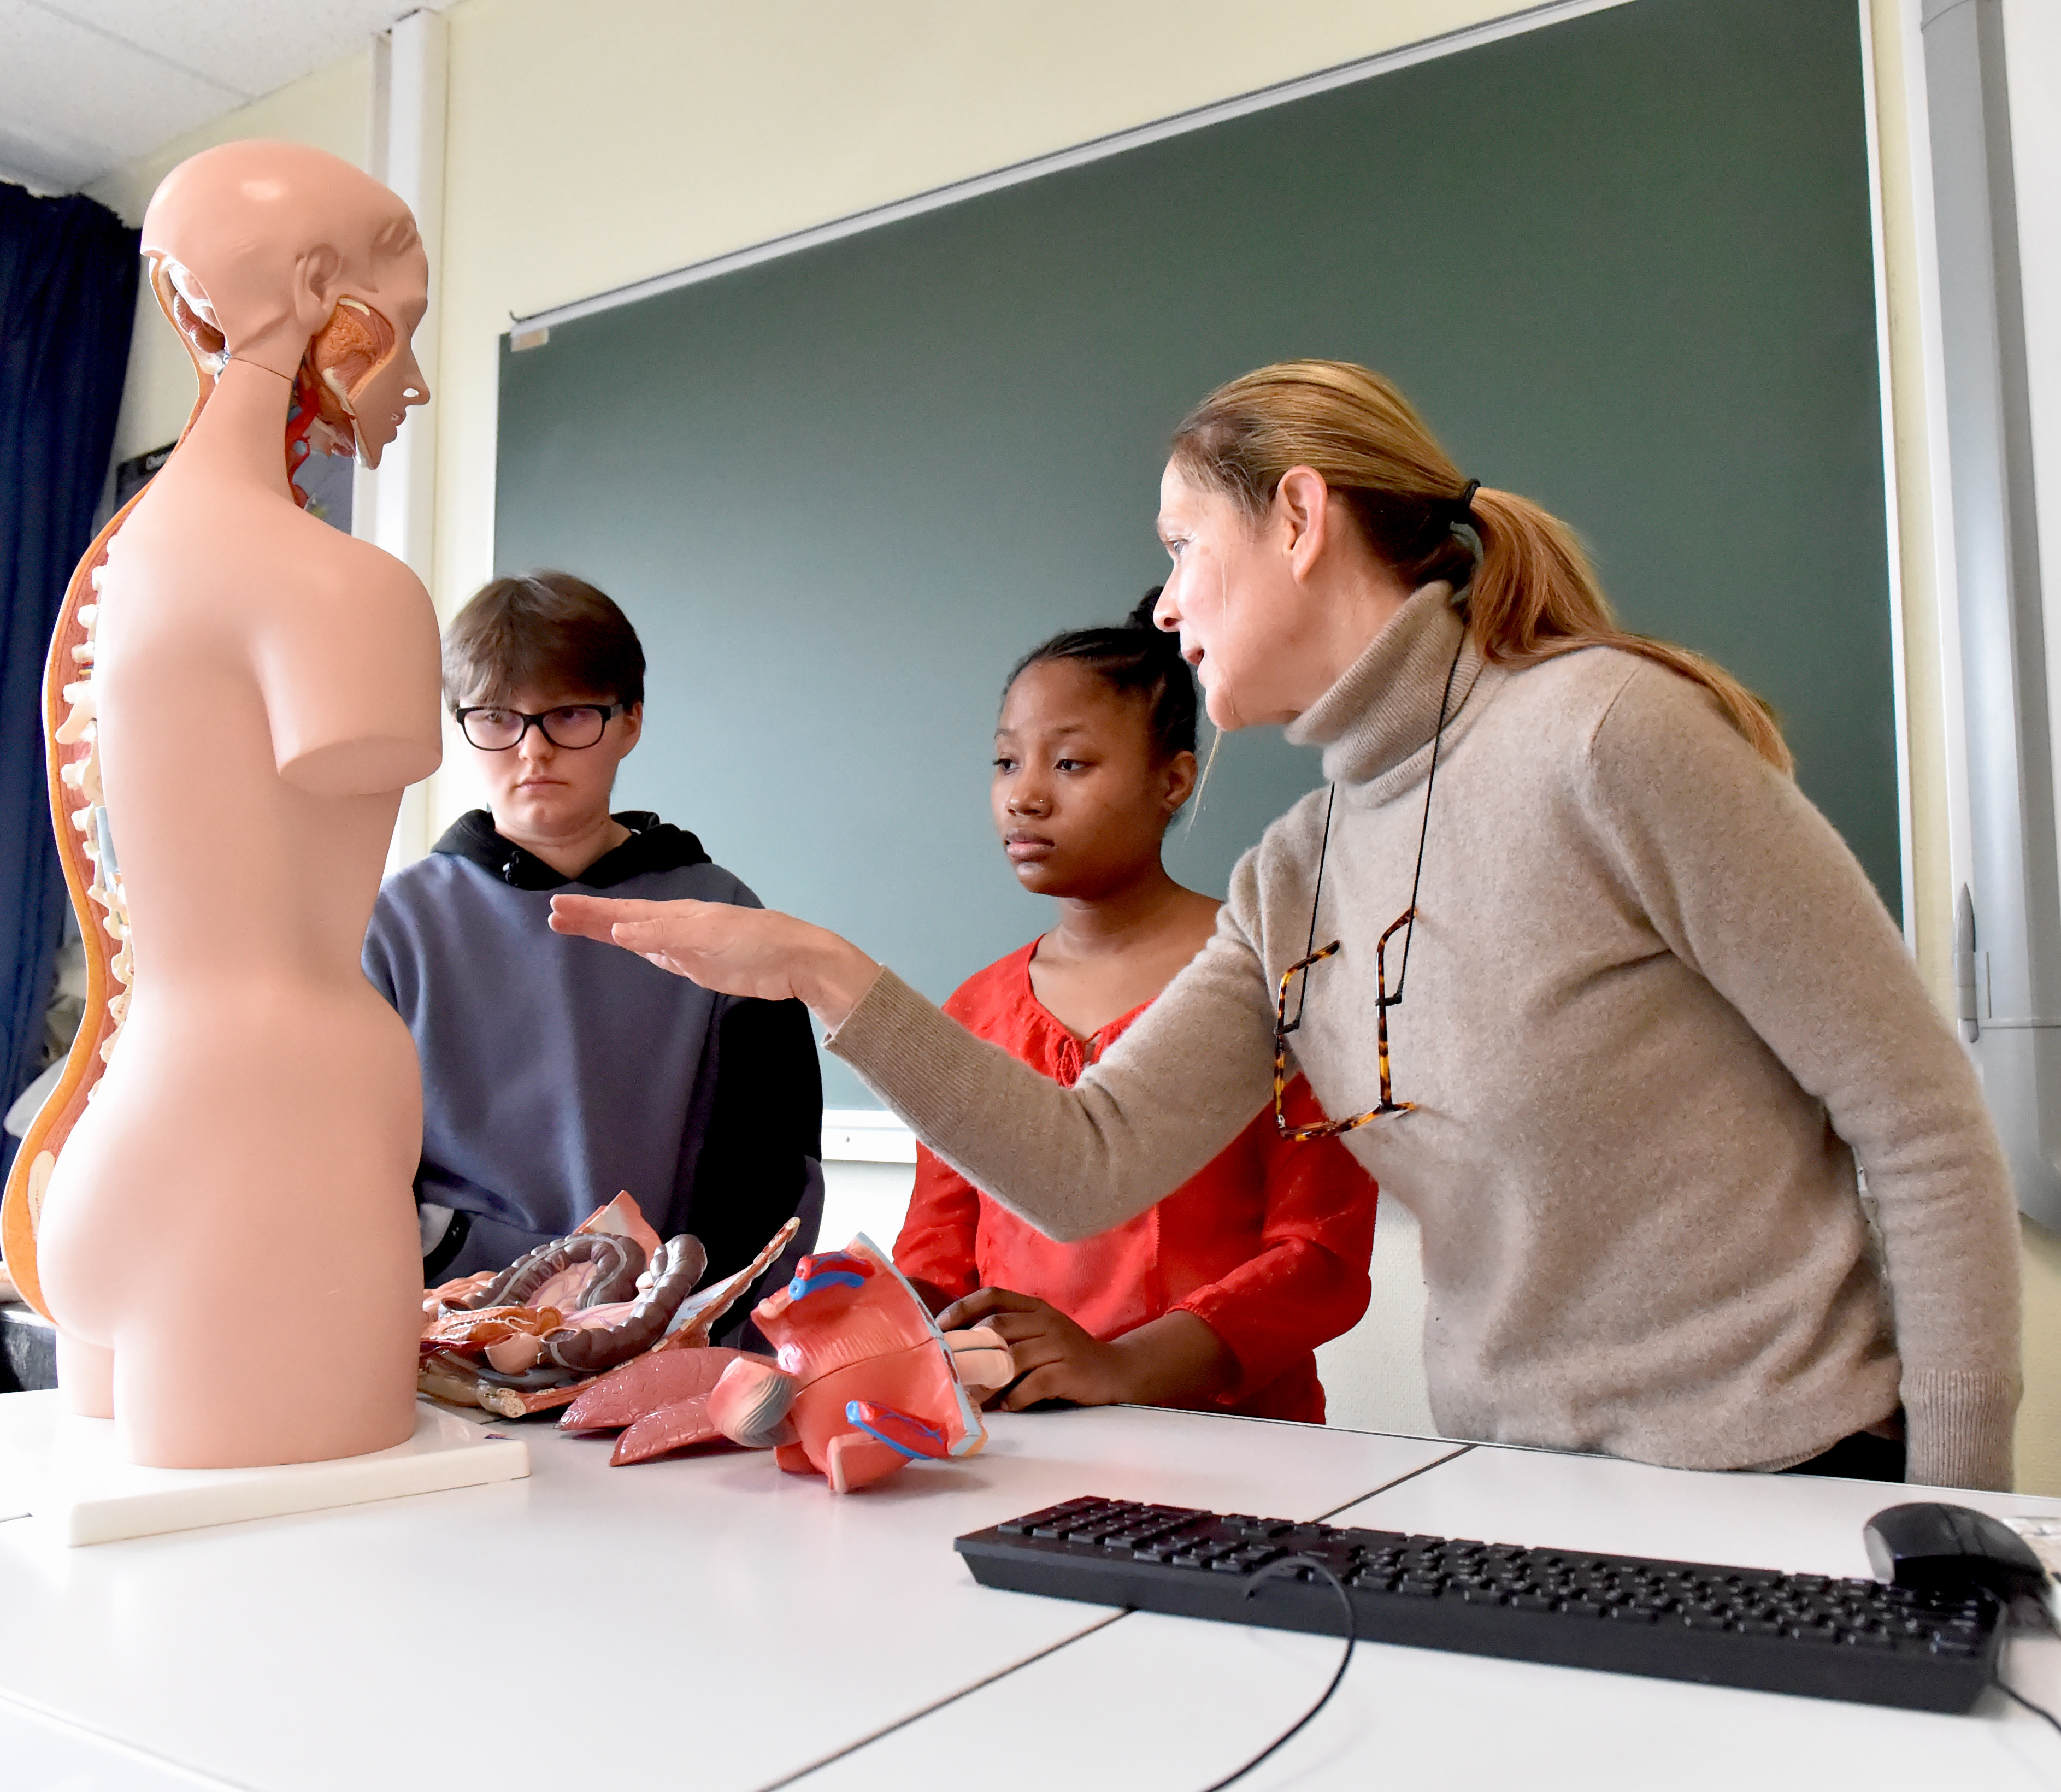
ST2S
Sciences et Technologies
de la Santé et du Social
L’aide et le soin en ligne de mire !!!
Pour les élèves intéressés par les relations humaines et le travail sanitaire et social.
Après poursuite d’études
Exemples de débouchés :
Infirmier(e), diététicien(ne), assistant de service social, éducateur spécialisé, éducateur jeunes enfants

Slide 35
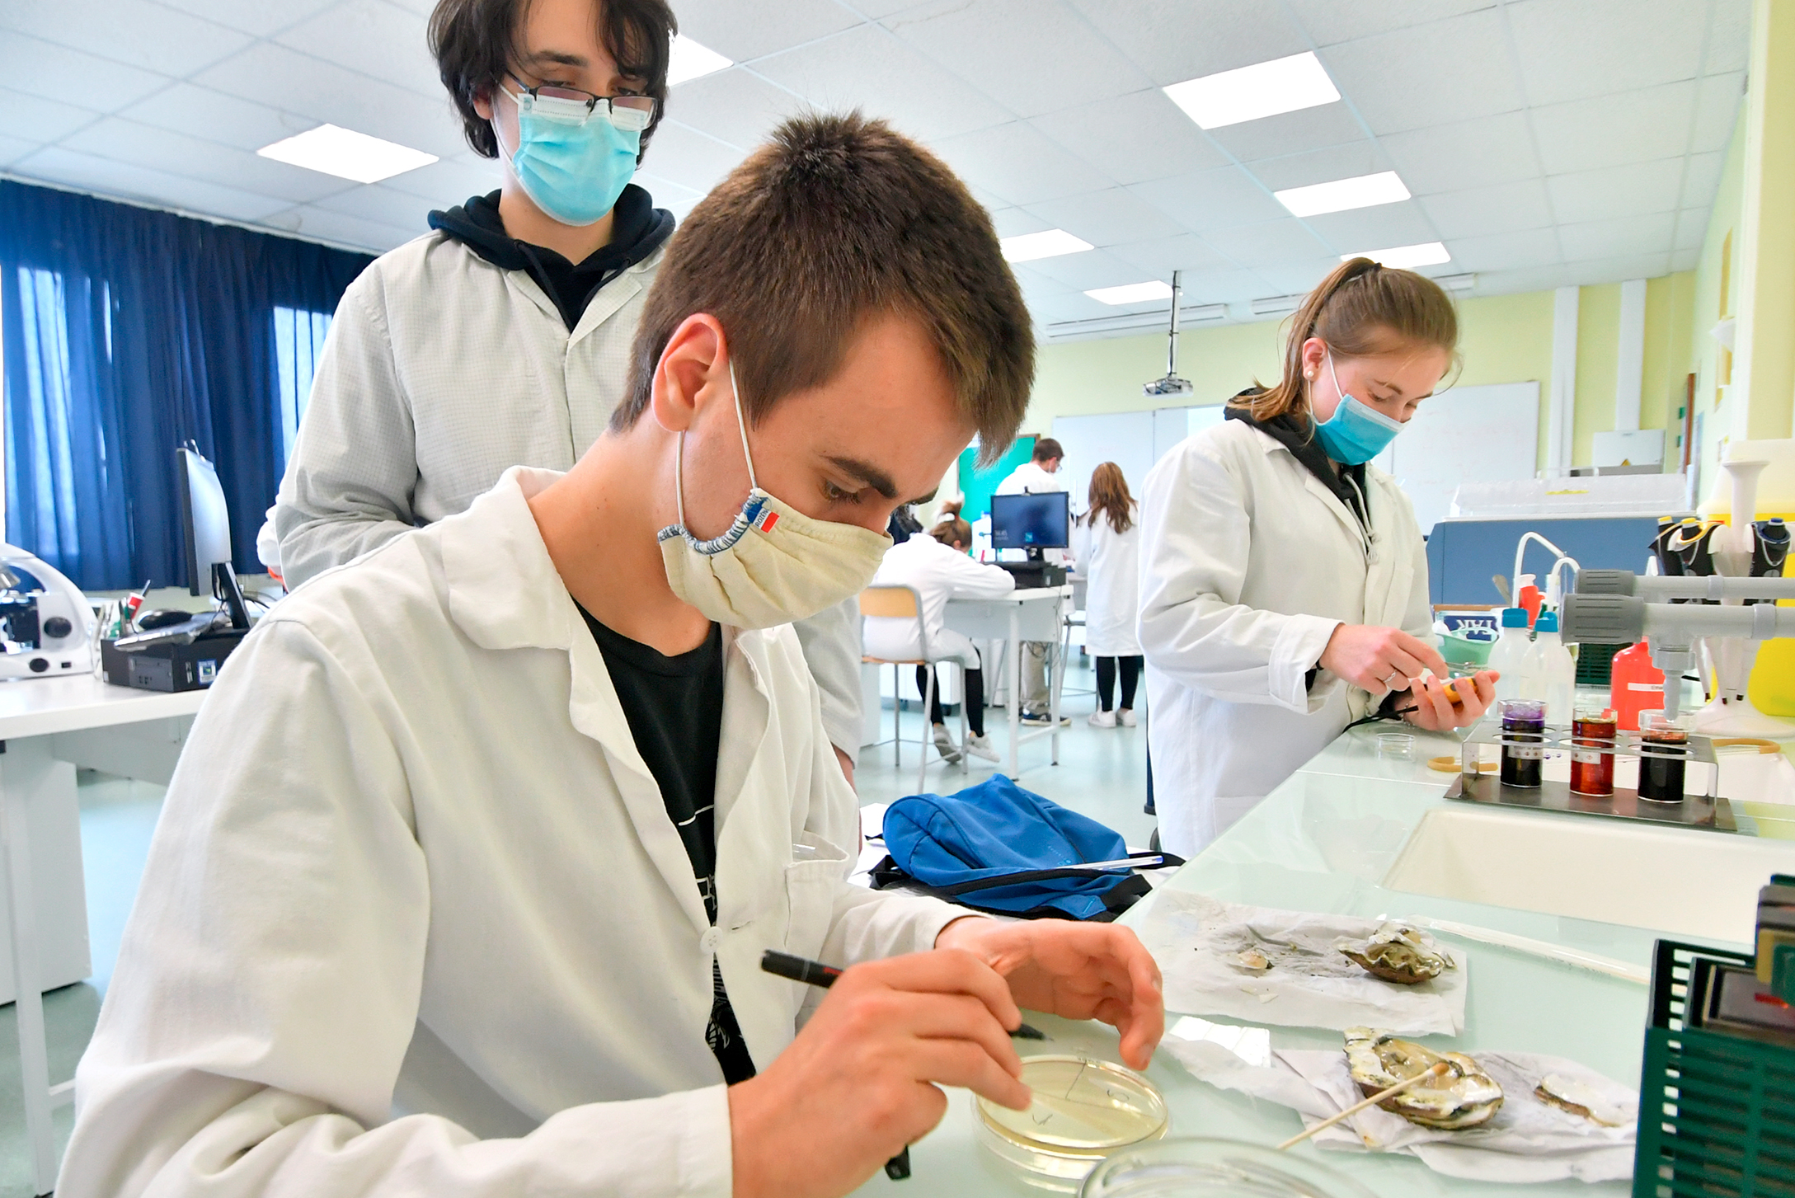

STL
De laboratoire
Découverte, étude et manipulation de produits !!!
Pour les élèves intéressés par les sciences du vivant, les manipulations, la démarche expérimentale en laboratoire
Après poursuite d’études
Exemples de débouchés :
Technicien d’analyse (médicale, agroalimentaire, environnement, cosmétique, industrie pharmaceutique,…), diététicien(ne)

Slide 36
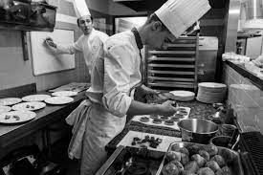

STHR
Sciences et Technologies
de L’Hôtellerie et de la Restauration
Le client est roi !!!
Pour les élèves intéressés par les métiers de l’hôtellerie et de la restauration. Au programme : Découverte des méthodes culinaires, du service en restaurant et techniques d’accueil et d’hébergement en hôtel.
Exemples de débouchés :
second de cuisine, assistant d’encadrement, assistant directeur restauration, réceptionniste, maître d’hôtel, cuisinier, barman, gouvernant.
chef de cuisine, responsable grandes chaînes, sommelier(e),…
Après poursuite d’études
Notes:
36
36

Slide 37


STAV
Sciences et Technologies
de l’Agronomie et du Vivant
Le Rheu
Pour les élèves intéressés par l’agriculture, l’aménagement des espaces, la protection des milieux naturels et l’agroalimentaire.
Après poursuite d’études
Exemples de débouchés :
Exploitant agricole, technicien paysagiste, technicien forestier, technicien traitement eaux et déchets.
Notes:
37
37

Slide 38
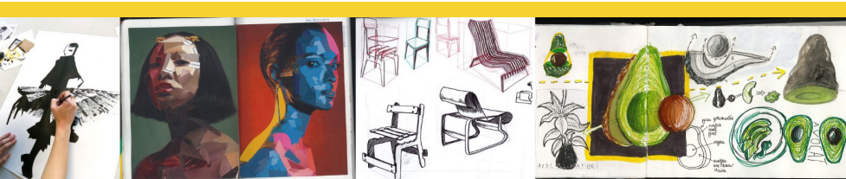


STD2A
Sciences et Technologies
Du Design et des Arts Appliqués
Pour les élèves désireux d’exercer dans les secteurs du design graphique, du design d’espace, du design de mode, du design de produits et des métiers d’art
Après poursuite d’études
Exemples de débouchés :
design d’espace, communication graphiste, design d’objet, design de mode, numérique…
Notes:
38
38

Slide 39

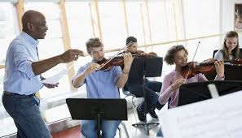

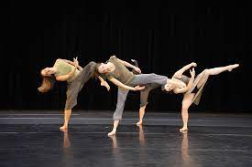

S2TDM
Sciences et Techniques
Du Théâtre, de la Musique et de la Danse
S’adresse aux élèves musiciens, danseurs et comédiens qui souhaitent consacrer beaucoup de temps à leur passion et la valoriser dans leur parcours.
Exemples de débouchés :
professeur, animateur, intervenant, gestionnaire de spectacles, administrateur de salle, pianiste, compositeur, chef d’orchestre, danseur, comédien
Test au Conservatoire à Rayonnement Régional
Notes:
39
39

Slide 41

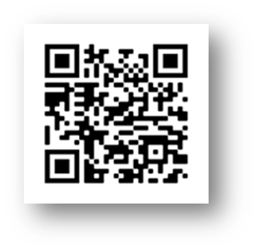


POUR CONTINUER A M’INFORMER …..
forumdesformationspost3e.fr
Réussir au lycée
nouvelle-voiepro.fr
Lycée-avenirs.onisep.fr
horizons2021.fr
eduscol.education.fr
Onisep.fr
Ideo.bretagne.bzh
41

Slide 42
Se rencontrer
Au CIO
Ouvert durant les vac scolaires
26, Quai du val
35400 Saint-Malo
Tel : 02.99.56.04.43
Au Collège
Les rendez-vous sont à prendre au secrétariat
Notes:
42
42
42
42

Slide 43
Orientation et… Affectation
Un calendrier
Un service numérique : EduConnect.

Slide 44

Orientation et Affectation….
Affectation : procédure en ligne
10 vœux maximum dont l’ordre indique votre préférence
1 vœu = 2nde GT et/ou 2nde Professionnelle avec la
Spécialité + établissement + internat
Hiérarchie des vœux est prépondérante
Demande de dérogation si vœu 2nde GT hors secteur
Privé= démarche personnelle

Slide 46


Slide 48
MERCI

